Slide 1
¿Deseas solicitar la movilidad internacional para el curso académico 2024/25? Aquí tienes el enlace a la CONVOCATORIA publicada por el Vicerrectorado de Internacionalización https://internacional.ugr.es/pages/movilidad/estudiantes/salientes/movilidad-grado
Sabiendo que el plazo acaba el 11 de enero, no tengas prisa en entrar en tu Oficina Virtual a completar tu solicitud de destinos, antes debes de recabar toda la información que necesitas para tomar una decisión lo más acertada posible
Hazte un “cuadro de toma de decisión” con los destinos a solicitar ordenados.
Te aconsejamos seguir los 7 pasos siguientes pero antes…

Slide 2
Reflexiones iniciales
El que yo obtenga una plaza de movilidad internacional de las ofertadas por la UGR no quiere decir que vaya a ser aceptado por la Universidad de destino…debo recordar la máxima “he sido seleccionado pero aún no he sido aceptado”
Hay mucha burocracia, cierto, pero ¿he leído toda la información con atención? Mi actitud proactiva me evitará problemas, algunos de difícil solución.
En este momento, en que aún no he completado mi solicitud, es cuando más tiempo he de dedicar a reunir la información que me hará tomar la mejor decisión en cuanto a los destinos y al orden y para ello te recomendamos seguir los siete pasos que te describimos a continuación.
Una última reflexión, cuando, por ejemplo, en febrero viene a nuestra oficina un/a estudiante diciendo algo así: “Me han dado Verona pero no veo que tenga dos asignaturas que quiero llevarme” y preguntamos “¿No has visitado la web de Verona?” y responde que no…ahí es cuando nos preguntamos ¿en qué habremos fallado? porque en ese momento ya es tarde para poder ayudarle 🤷‍♀️🤷‍♂️

Slide 3
Reflexión específica para estudiantes de Doble Grado Derecho-CC Políticas
No se ofertan destinos específicos para estudiantes de Doble Grado (213) así pues, podré elegir destinos de nuestra Facultad (todos los ofertados para CC Políticas o CC Sociales) o destinos de la Facultad de Derecho.
Por tanto, no se me garantiza el que se pueda incluir en el Acuerdo de Estudios asignaturas de ambos planes de estudios. ¿Me puedo llevar asignaturas de Políticas y de Derecho? Sí, siempre que en la Universidad de destino lo permitan.
¿Cómo puedo saber si me lo permiten? Antes de seleccionar un destino he de conseguir respuesta a estas dos preguntas:
¿me permiten hacer más de 60 ects por curso académico completo?
¿me permiten hacer asignaturas de distintas facultades?
Vale peeeero..¿Cómo me entero?
Y además…
En el listado de Convenios de nuestra web, prestar atención a la información que aparece después de “DG” (Doble Grado), ahí hemos ido incluyendo lo que estudiantes de cursos anteriores nos han comentado sobre ese destino. Esa información es informal y, obviamente, lo mejor es ir a la fuente que no es otra que…
Consulto en la web de esa Universidad toda la información.

Slide 4
Reflexión específica para estudiantes de Doble Grado Derecho-CC Políticas
Lee este mensaje de una universidad a la que le hemos enviado el Acuerdo de Estudios de un estudiante de Doble Grado Políticas-Derecho, es de las universidades que normalmente dejan matricular más de 30 ects por cuatrimestre y, así y todo, no es fácil…te lo dejamos aquí para que reflexiones sobre la dificultad añadida para los estudiantes de dobles grados.
“Dear Partner,
Incoming students must have a valid reason why they require less/more ECTS than the limit set by our Faculty, which your student - as a double-degree - does have.
But first, some context: In the past years, the maximum of allowed credits per semester was actually 36 ECTS. However, as we are experiencing a steady increase in the number of incoming students each year, the number had to be adjusted and lowered to accommodate the capacity in courses.
Would it be possible for your office to issue an official confirmation stating that the mentioned student should indeed be allowed to exceed the 32-ECTS maximum and be allowed to enroll for courses up to 39 ECTS per semester? In the past few days, a few partner universities contacted us with a similar request, usually asking for 33, 35, or 36 ECTS maximum for their students. As it is unfortunately possible that your student may have some trouble enrolling in courses for nearly 40 ECTS with our Faculty, I highly recommend that your student starts looking for alternative courses she can enroll in at other faculties (still maintaining the 51 % minimum at the host faculty, of course). This would give your student a fair chance of reaching the desired number of enrolled ECTS while avoiding the capacity struggle in our courses.
Nonetheless, please note that since we cannot guarantee students will be able to register for all the courses they note in their preliminary Learning Agreement, we cannot guarantee your student will be able to register for so many courses that sum up to 39 ECTS per semester.
I understand this is a tricky situation but we try to accommodate as many students with extra requests set by their home university as we can. Our add&drop period is usually scheduled for the first 5-6 weeks of the semester so it is still possible for our students to adjust their course selection/look for additional courses during this time.
Thank you for your understanding and cooperation”

Slide 5
Quiero realizar una movilidad internacional…
Paso 1
Paso 2
Paso 3
Paso 4
Paso 5
Paso 6
Paso 7
Una vez tomada la decisión, seguir los siguientes 7 pasos:
1º Leo la Convocatoria Erasmus + /Programa Propio.
2º Subo mi/s certificado/s oficial/es de idioma por Sede Electrónica.
3º Consulto los destinos que se ofertan para mi titulación.
4º Hago un “cuadro de toma de decisión” con los destinos preferidos.
5º Solicito los destinos en el orden que previamente he decidido.
6º Estoy pendiente de las distintas adjudicaciones que se irán publicando y hago en cada fase lo que corresponda (aceptar, reservar o renunciar).
7º Una vez tengo un destino adjudicado, pregunto en la Oficina de Internacionalización cuáles son los pasos a seguir.

Slide 6
Paso 1
Leo la Convocatoria:
Vicerrectorado de Internacionalización > Convocatoria de movilidad internacional de Grado 24_25 | Universidad de Granada (ugr.es)
Preguntas frecuentes:
https://internacional.ugr.es/pages/movilidad/estudiantes/salientes/movilidad-grado
Acredito el nivel (o niveles) de idioma. El procedimiento se llama:
Movilidad Internacional: Aportación de documentación acreditativa de competencias lingüísticas.
Debo de subir el nivel máximo de cada idioma que tenga certificado oficialmente: https://sede.ugr.es/procs/Movilidad-internacional-Aportacion-de-documentacion-acreditativa-de-competencias-lingueisticas/
No se necesita certificado digital y se pueden acreditar varios idiomas.
ATENCIÓN: No subir el certificado a la plataforma a través del primer enlace que sale en los procedimientos de Sede Electrónica (Gestión Académica: Acreditación lingüística para Grado) sino a través del enlace que aparece arriba (Movilidad Internacional: Aportación de documentación acreditativa de competencias lingüísticas). En el primer caso solo se permite subir un solo certificado de nivel de idioma.
Paso 2

Slide 7
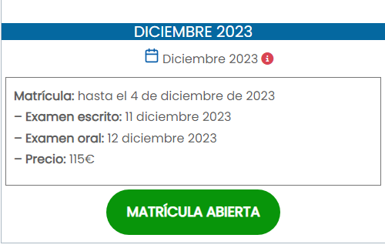
Paso 2
Una forma rápida de conseguir acreditar el nivel de inglés:
LINGUASKILL – 48 HORAS
Linguaskill es el test de inglés de Cambridge Assessment English con el que podrás acreditar tu nivel de inglés de forma rápida. El resultado estará en unas 48 horas.
https://clm-granada.com/examen-linguaskill/
Sea cual sea el certificado oficial con el que vayas a contar es muy importante subirlo a la Sede Electrónica antes de que termine el plazo de solicitud para que tenga efectos en la convocatoria de Movilidad Internacional.

Slide 8
Paso 3
Consulto la lista de destinos que ofrece nuestra Facultad:
https://internacional.ugr.es/pages/movilidad/estudiantes/salientes/movilidad-grado/20242025/destinos/cienciaspoliticasysociologia
Si soy estudiante del Doble Grado en CC. Políticas y de la Administración y Derecho deberé consultar también la lista de destinos que ofrece la Facultad de Derecho, teniendo en cuenta que:
- El código de los destinos de CC Políticas comienza por 006- y los de Derecho por 007- (para poder distinguirlos en los casos en que las dos Facultades tengan convenio con el mismo socio)
- Puedo seleccionar tanto los destinos de nuestra Facultad como los de Derecho aunque sin perder de vista que:
Cada Convenio Erasmus está firmado de Facultad a Facultad.
Algunos destinos no permiten hacer asignaturas de diferentes facultades.
Otros no permiten hacer más de 60 créditos.
Por parte de la UGR SÍ se permite llevar asignaturas de las dos facultades (siempre que se cumplan los criterios académicos)

Slide 9
A tener en cuenta al consultar el listado de destinos
Paso 3
Dos códigos para una misma titulación:
14.1: Ciencias Políticas (212), Doble Grado CC Políticas-Derecho (213), Doble CC Políticas-Sociología (219) y Doble CC Políticas-Periodismo (224)
Prestar atención a los destinos firmados con Departamentos de CC. Políticas o Institut d’Études Politiques,…(suelen dar más garantía en la oferta de asignaturas relacionadas).
14.2: Sociología (214) y Doble CC Políticas-Sociología (219)
Suelen ser convenios firmados con Institutos o Departamentos de Sociología.
14.0: Ciencias Sociales. Destinos para todas las titulaciones del Centro: 212, 213, 214, 224 y 219
Suelen ser facultades que no son ni de CC. Políticas ni Sociología (Filosofía y Letras, Comunicación, Económicas,…).
Así pues compruebo bien con qué Facultad está firmado el Convenio y me fijo qué se dice en el campo «observaciones» del listado.

Slide 10
Paso 3
A tener en cuenta al consultar el listado de destinos
¿Un cuatrimestre o curso completo?
Es fácil ampliar estancia pero muy complicado reducirla.
Para ampliar estancia tan solo hay que solicitarlo, una vez incorporado al destino, en las dos universidades (origen y destino) y realizar los trámites oportunos. En la UGR el trámite consiste en completar un informe que se debe solicitar al Vicedecano de Internacionalización, haciéndole saber previamente el periodo de ampliación deseado. ATENCIÓN: se amplía la duración de la estancia pero no la cuantía de las ayudas.
Para reducir la estancia es más complicado ya que solo puede ser por causas médicas (lo autoriza el Vicerrectorado de Internacionalización) o causas académicas justificadas (lo autoriza el Vicedecanato de Internacionalización).
Conclusión: Intento solicitar destinos que oferten exactamente los meses que me quiero ir. Si el año que viene tengo que hacer el TFG y/o las prácticas tal vez deba plantearme solicitar sólo un cuatrimestre. Aunque realmente se puede hacer el TFG “a distancia” hablando previamente con algún tutor de TFG con el que poder trabajar online.

Slide 11
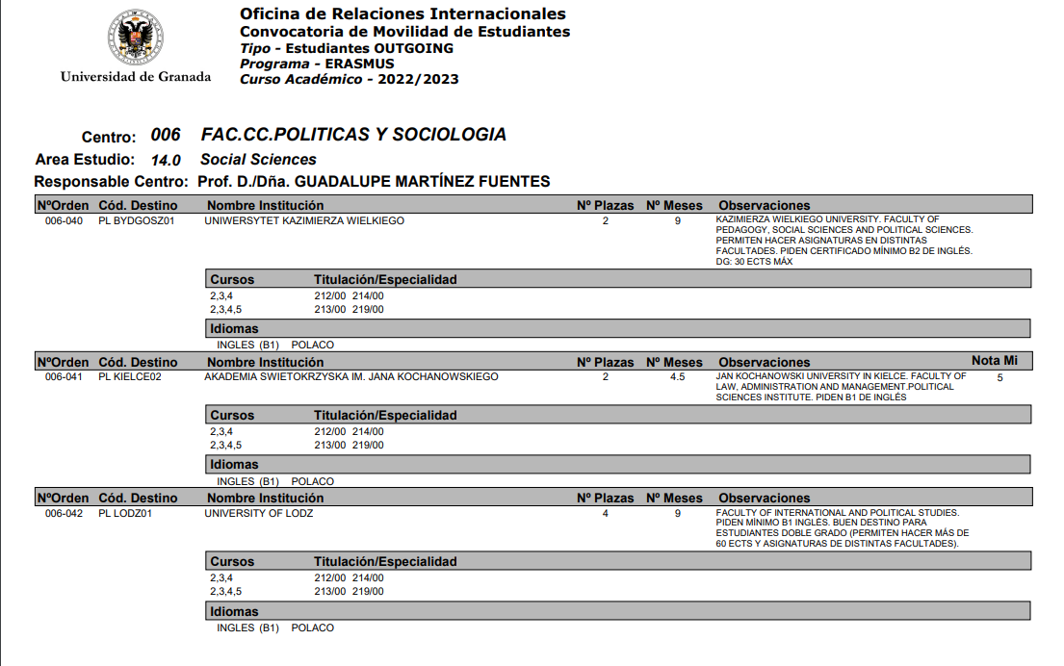
Paso 3
Código de nuestro Centro): 006
14.0: optan todas las titulaciones
2 plazas de 9 meses cada una
Vicedecana de Internacionacionalización
Cuando es requisito va entre paréntesis y ha de acreditarse dentro del plazo de convocatoria
4 plazas para curso completo ( de 9 meses cada una)

Slide 12
Paso 3
Alianza Universitaria Europea que reúne a las universidades de Graz, Lyon, Leipzig, Vilna, Breslavia y Braga
Universität Graz (A GRAZ01)
Info estudiantes https://orientation.uni-graz.at/de/planning-the-arrival/
Oferta académica https://online.uni-graz.at/kfu_online/ee/ui/ca2/app/desktop/#/slc.tm.cp/student/courses
Idioma Se recomienda alemán B2 o inglés B2 según la lengua de instrucción de los cursos
Université Claude Bernard Lyon 1 (F LYON01)
Info estudiantes https://www.univ-lyon1.fr/en/foreign-student/foreign-students-in-exchange-programs
Oferta académica http://offre-de-formations.univ-lyon1.fr/front_index.php
Idioma Francés (B2); inglés (B2)
Universität Leipzig (D LEIPZIG01)
Info estudiantes https://www.uni-leipzig.de/en/international/teaching-and-research-at-leipzig-university/
Oferta académica https://www.uni-leipzig.de/studium/vor-dem-studium/studienangebot/ (in German)
https://www.uni-leipzig.de/en/studying/prospective-students/courses-of-study/ (in English)
Idioma Se recomienda alemán B2 o inglés B2 según la lengua de instrucción de los cursos

Slide 13
Paso 3
Vilniaus universitetas (LT VILNIUS01)
Info estudiantes https://www.vu.lt/en/studies/exchange-students
Oferta académica https://is.vu.lt/pls/pub/vustud.public_ni$wwwtprs.dalsar_show
Idioma Inglés (B2)
Uniwersytet Wrocławski (PL WROCLAW01)
Info estudiantes https://international.uni.wroc.pl/en/incoming-exchange-students
Oferta académica https://usosweb.uni.wroc.pl/kontroler.php?_action=katalog2/przedmioty/index
Idioma Polaco (B2); inglés (B2)
Univeridade do Minho (P BRAGA01)
Info estudiantes https://alunos.uminho.pt/en/incomingstudents/Pages/default.aspx
Oferta académica https://www.uminho.pt/EN/education/educational-offer/Pages/default.aspx
Idioma se recomienda B2 de inglés o B1 de portugués
Las plazas Arqus las pueden solicitar todos los estudiantes de nuestra Facultad simultáneamente a la solicitud Erasmus, Programa Propio y Erasmus Dimensión Internacional. La solicitud se completa en un solo trámite. Más adelante, llegado el momento, habrá que decidirse por alguna de las plazas adjudicadas.

Slide 14
Paso 3
Universidades de Reino Unido:
Consultar nota informativa sobre criterios para la obtención de visado:
sl.ugr.es/0ceN

Slide 15
Consejo: prepara un buen cuadro que te ayude a tomar la mejor decisión con los destinos ordenados
Paso 4
Hacerme un cuadro de toma de decisión, similar a este:

Slide 16
Qué incluir en el cuadro de toma de decisión
Paso 4
La oferta académica del destino
En la mayoría de los destinos la legua de impartición de las clases (salvo en Gran Bretaña, Francia, Italia,…) no será la lengua del país con lo cual la oferta académica será exclusiva para los estudiantes Erasmus. Cada año preparan una oferta académica en inglés para estudiantes Erasmus. Esta oferta suele ser muy volátil.
Ventajas:
El profesorado se adapta al hecho de tener una clase con estudiantes no nativos.
Todos estaréis en circunstancias parecidas (aunque el nivel de inglés difiera).
Inconvenientes:
La oferta académica más reducida que la de sus estudiantes propios
Las asignaturas pueden cambiar de un día para otro (si no tienen aceptación las sustituyen por otras o las cambian de cuatrimestre…)
Una buena opción es buscar universidades que oferten grados con docencia completa en inglés
En Google, buscar “nombre universidad+Erasmus+ infosheet o fact sheet” para ir directamente a la información para “Incoming students”.

Slide 17
Qué incluir en el cuadro de toma de decisión
Paso 4
Conseguir información de primera mano ¿cómo? Proponemos 4 vías:
1.- Consultar el apartado de Experiencias de Movilidad Internacional que aparece en nuestra página web, con los comentarios de alumnos que han estado realizando una estancia anteriormente.
2.- Escribidnos (whatsapp +34608011763 o e-mail oriccps@ugr.es) indicando la Universidad de destino en la que estáis interesado/as y nosotros podremos:
Poneros en contacto con compañero/as vuestro/as, que han estado o están este año de movilidad en la universidad que os interesa.
Poneros en contacto con los estudiantes de esas Universidades que están este año en nuestra Facultad.
Reenviaros los emails informativos que periódicamente envían nuestros socios con su infosheet.
También se puede googlear “Erasmus XX University infosheet o fact sheet…”
3.- Contactar con la Oficina de Relaciones Internacionales de la Universidad de destino:
Su Oficina Central: para temas de admisión, documentación a enviar, alojamiento,…
La ORI de la Facultad de destino: para preguntar por su oferta académica.
4.- Redes sociales:
Podéis conocer experiencias de otros Erasmus en redes sociales y blogs como http://erasmusu.com

Slide 18
Información Académica… mi Tutor/a Docente me informa
Paso 4
ACUERDO DE ESTUDIOS:
Se pueden incluir todas las asignaturas (incluidas las suspensas) con las siguientes restricciones:
Optatividad: equivalencia por cualquier asignatura del área de Ciencias Sociales y un curso de idioma (6 ECTS).
Formación Básica y Obligatoria: las asignaturas de destino deben de guardar una cierta equivalencia con las del plan de estudios en la UGR.

Slide 19
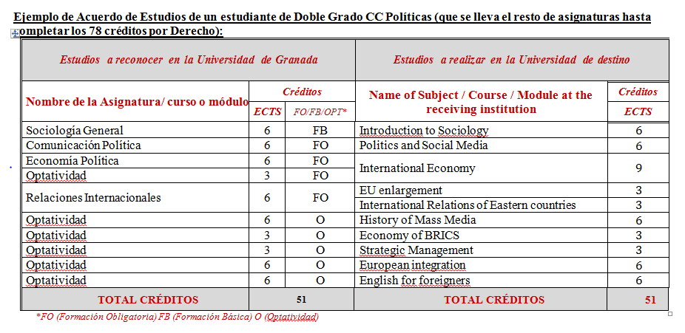
Ejemplos Acuerdo de Estudios
Paso 4

Slide 20
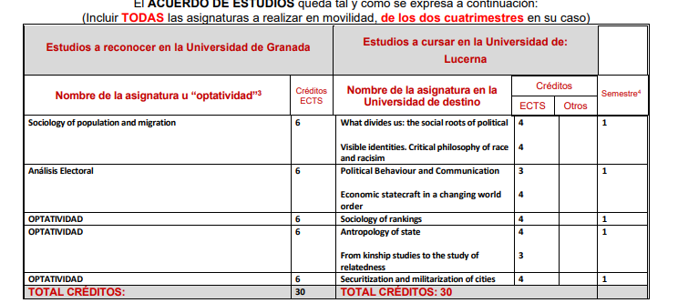
Ejemplos Acuerdo de Estudios
Paso 4

Slide 21
Contenido Acuerdo de Estudios
Paso 4
CRITERIOS DE EQUIVALENCIA
Se podrán incluir en el Acuerdo Académico todas las asignaturas de los estudios de Grado y eso incluye:
Las Prácticas del Grado en Sociología
Las optativas para optar a una Mención del Grado en CC Políticas y de la Administración y Grado en Sociología.
Consultar ambos procedimientos y los requisitos en la Web o en la Oficina de Internacionalización:
https://polisocio.ugr.es/movilidad-internacional.php
En el Doble Grado en Derecho y Ciencias Políticas y de la Administración no podrán ser incluidas en el Acuerdo aquellas asignaturas específicas de los estudios en Ciencias Políticas que se convalidan automáticamente con la superación de asignaturas de Derecho (obvio).
El TFG, en principio, no se incluye pero se estudiarán casos concretos.

Slide 22
Contenido Acuerdo de Estudios
Paso 4
CRÉDITOS MÁXIMOS A INCLUIR EN EL ACUERDO DE ESTUDIOS:
Grado: 60 créditos curso completo (30 un cuatrimestre ).
Doble Grado en CC. Políticas-Derecho:78 créditos curso completo en el caso del (39 un cuatrimestre).
En el caso de que sobren créditos por asignatura obligatoria o básica se podrán acumular a los créditos de optatividad.

Slide 23
Contenido Acuerdo de Estudios
Paso 4
CRÉDITOS MÍNIMOS A INCLUIR EN EL ACUERDO DE ESTUDIOS:
42 créditos a matricular por curso completo
21 créditos para un cuatrimestre.
Aplicable a los cinco grados impartidos en nuestra Facultad en base a las normas de permanencia en los grados.
En el pasado, la Junta de Andalucía, en el compromiso de aprovechamiento, obligaba a aprobar 18 créditos por curso completo y 9 por un cuatrimestre pero desde la convocatoria 2021/22 ya no se obliga a aprobar nada. No obstante, este dato queda pendiente de la nueva convocatoria que se podría publicar en junio 2024.

Slide 24
Contenido Acuerdo de Estudios
Paso 4
Voy a estudiar mi plan de estudios y poner en un cuadro qué asignaturas me faltan para completarlo y para ello:
Me imprimo una copia de mi expediente académico.
Me imprimo mi Plan de Estudios completo (lo puedo obtener en la página web de la Facultad).
Con estas dos fuentes me hago un cuadro:
Asignaturas de Formación Básica (FB) y Obligatoria (FO) que me quedan por completar: ahí incluiré también las suspensas en caso de que las haya.
Anotaré también en qué cuatrimestre se imparten esas asignaturas en la UGR (por si hago una movilidad de un semestre).
De las optativas me olvido y tan solo anoto el número de créditos en total que tengo que completar.

Slide 25
Créditos mínimos superados
Paso 4
Para participar en un programa de Movilidad Internacional hay que tener superados un número mínimo de créditos (tanto en Grado como Doble Grado). Se puede solicitar la movilidad en Primer curso de Grado o Doble Grado
60 créditos para Programa Propio (a fecha de fin del plazo de solicitud: 23/01/2023).
30 créditos para Erasmus+ y Arqus (a fecha de incorporación a destino: agosto-septiembre 2023).
45 créditos para Erasmus Dimensión Internacional (a fecha de fin del plazo de solicitud: 23/01/2023).

Slide 26
Paso 5
Solicito las plazas en el orden deseado a través de ACCESO IDENTIFICADO (Portal de programas de Intercambio):
https://oficinavirtual.ugr.es/ai/
Me aseguro de tener delante:
El cuadro de toma de decisión con los destinos ordenados
El número de Cuenta bancaria (de la que soy titular o cotitular) y que será donde me ingresen las ayudas

Slide 27
Paso 5
Solicito las plazas en el orden deseado a través de ACCESO IDENTIFICADO (Portal de programas de Intercambio):
https://oficinavirtual.ugr.es/ai/
Importante: si soy estudiante de Doble Grado CC Políticas-Derecho soy consciente de qué plazas estoy solicitando, si una plaza firmada para Ciencias Políticas (su código comienza por 006-) o una plaza firmada por la Facultad de Derecho (su código comienza por 007-). Eso sí, vaya por la Facultad que vaya, me podré llevar asignaturas tanto de Políticas como de Derecho, siempre que el Acuerdo de Estudios cumpla los criterios académicos de cada Facultad (dos Acuerdos de Estudios separados, uno por cada Facultad) y, obviamente, siempre que la Universidad de destino lo permita.

Slide 28
Solicito las plazas en el orden deseado
Paso 5
Si soy estudiante de Doble Grado Políticas-Derecho me fijo en el código de la Universidad para saber si me estoy pidiendo un destino de Políticas o de Derecho: 006 son destinos de Políticas y 007 de Derecho

Slide 29
Paso 5

Slide 30
Solicito las plazas en el orden deseado. Checklist
Paso 5
Puedo elegir hasta 10 destinos por orden de preferencia (este orden será inamovible). Se pueden solicitar 10 destinos en cada programa (dentro de los 10 Erasmus se pueden intercalar destinos Arqus y dentro de los 10 de Programa Propio se pueden intercalar destinos de Reino Unido).
Incluyo el número de cuenta bancaria del que soy titular y donde me ingresarán las ayudas.
Puedo modificar las veces que quiera hasta fin de plazo (la última solicitud es la que prevalece).
Importante conservar copia de la solicitud definitiva (imprescindible para posibles alegaciones).

Slide 31
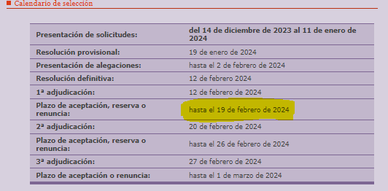
Estoy pendiente de las distintas resoluciones
Paso 6
Esta información está incluida en la convocatoria que publica el Vicerrectorado de Internacionalización (me anoto estos plazos en mi móvil para que me salten las distintas alertas).
Cuando se publica el listado provisional no hay que hacer nada salvo comprobar si está todo correcto y, en caso de detectar algún error, presentar una alegación. Cuando se publica la 1ª adjudicación ahí sí que hay que hacer algo (aceptar, reservar o renunciar), si no se hace nada se considera una renuncia (ver siguiente diapositiva explicando cada opción).

Slide 32
Estoy pendiente de las distintas resoluciones
Paso 6
Esta información está incluida en la convocatoria que publica el Vicerrectorado de Internacionalización y sé que para cada resolución que se publique tengo las siguientes opciones
Opciones en el proceso on-line:
Aceptar la plaza adjudicada y renunciar a los demás destinos y al Programa Propio.
Renunciar a todos los destinos solicitados en este Programa.
Reservar la plaza adjudicada, optando a los destinos con mayor preferencia.
¡Atención!: En la 2ª adjudicación es obligatorio renovar la reserva, aceptar o renunciar. En la 3ª adjudicación hay que aceptar o renunciar.
No hacer nada, conlleva la renuncia a participar en esta convocatoria.

Slide 33
Una vez asignada la plaza habrá otra reunión con los pasos siguientes en la que se informará:
Paso 7
Trámites con la FACULTAD, centralizados en nuestra Oficina de Internacionalización (1ª planta):
ACUERDO DE ESTUDIOS y Modificaciones del Acuerdo de Estudios (una por cuatrimestre).
MATRÍCULA y Alteraciones de Matrícula (una por cuatrimestre).
RECONOCIMIENTO ACADÉMICO.
Trámites con la ORI, Oficina de Relaciones Internacionales (Complejo Administrativo Triunfo).
Trámites con la Universidad de destino (consultar su página web para “incoming students”. Tengo en cuenta que he sido seleccionado por la UGR pero aún no he sido admitido por la Universidad de destino.

Slide 34
DIGIPASS
En esta plataforma podrás encontrar información las herramientas necesarias que te ayudarán a pasar por los distintos momentos de tu movilidad:
https://digi-pass.eu/training-importation-files

Slide 35
¡Qué no se te pasen los plazos!
Suscríbete a las novedades del Vicerrectorado de Internacionalización:
https://internacional.ugr.es/pages/newsletters
Sigue al Vicerrectorado de Internacionalización en Instagram:
https://www.instagram.com/intlugr/

Slide 36
¿Qué hacer antes del último día para presentar la solicitud?
Paso 1
Paso 2
Paso 3
Paso 4
Paso 5
Paso 6
Paso 7
¿He leído la Convocatoria Erasmus+/Arqus/Programa Propio?
¿He subido mi/s certificado/s oficial/es de idioma por Sede Electrónica?
¿He consultado los destinos que se ofertan para mi titulación?
¿He completado el “cuadro de toma de decisión” y ahí he puesto los destinos ordenados?
¿He solicitado los destinos en el orden que previamente he decidido?
Estoy pendiente de las distintas resoluciones que se irán publicando y hago en cada fase lo que corresponda (aceptar, reservar o renunciar).
Cuando tenga plaza definitiva asignada pregunto (oriccps@ugr.es) por los pasos siguientes a realizar.

Slide 37
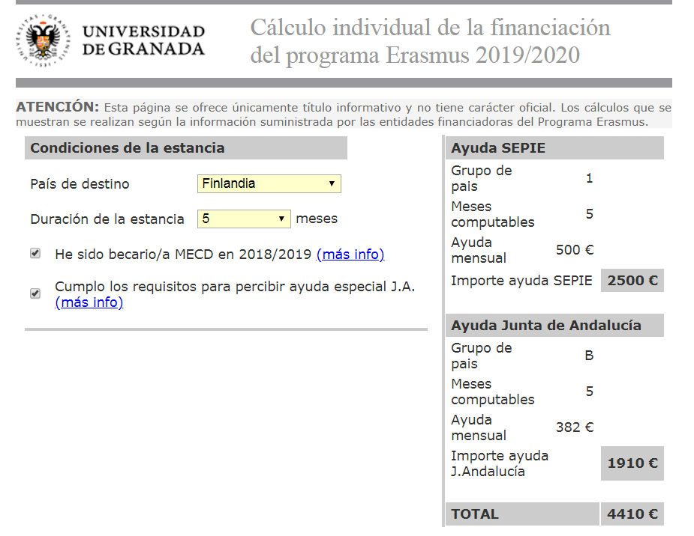
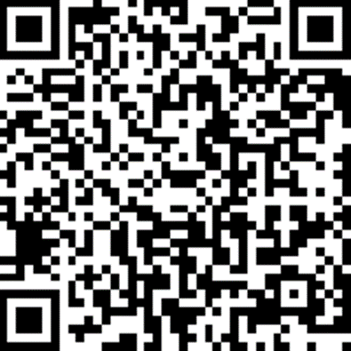
Con qué ayudas económicas vas a contar/hablar con la familia
ERASMUS + y Arqus : Leer información sobre las ayudas para 2023/24 ya que no deben de variar para 2024/25:
http://sl.ugr.es/099Y
Calculadora Erasmus (última actualización curso 2020/21):
sl.ugr.es/0dKC
PROGRAMA PROPIO
Ayuda de viaje que varía según el destino entre 600€ y 1500€ aprox.
http://sl.ugr.es/0ccF
Nota: Las cuantías concretas para 2024/25 aún no se conocen ya que están supeditadas a la publicación de las ayudas por parte de las distintas instituciones (UE, SEPIE, UGR, Junta de Andalucía)
En Erasmus se suele hacer un primer pago en noviembre-diciembre, el segundo en febrero-marzo (80% de la J.A.) y el último pago (20% restante de la J.A.) a la vuelta (hacia final de año natural)
E-mail para consulta estado de pagos una vez en destino (intlfinances@ugr.es)

Slide 38
Programa Propio de Movilidad Internacional
Doble título Grado+Máster en Sociología con la Universidad de Lille (Francia):
Es un programa que incluye dos movilidades para los estudiantes de Sociología (5 años y 300 ECTS en total):
En 3º de Grado (los estudiantes de Sociología de la UGR cursan 60 ECTS en Lille)
En el nivel de Máster de Problemas Sociales (los estudiantes de la UGR cursan 48 ECTS en el Máster de Sociología de Lille)
Solicitud: Se publicará un plazo de solicitud antes de fin de febrero
Plazas: 2
Candidatos: estudiantes matriculados en 2º de Grado en Sociología en 2023/24
Requisito: B1 de francés en el momento de solicitar la plaza
Los estudiantes se beneficiarán de la financiación de las becas ERASMUS+ tanto en el año del Grado como del Máster.

Slide 39
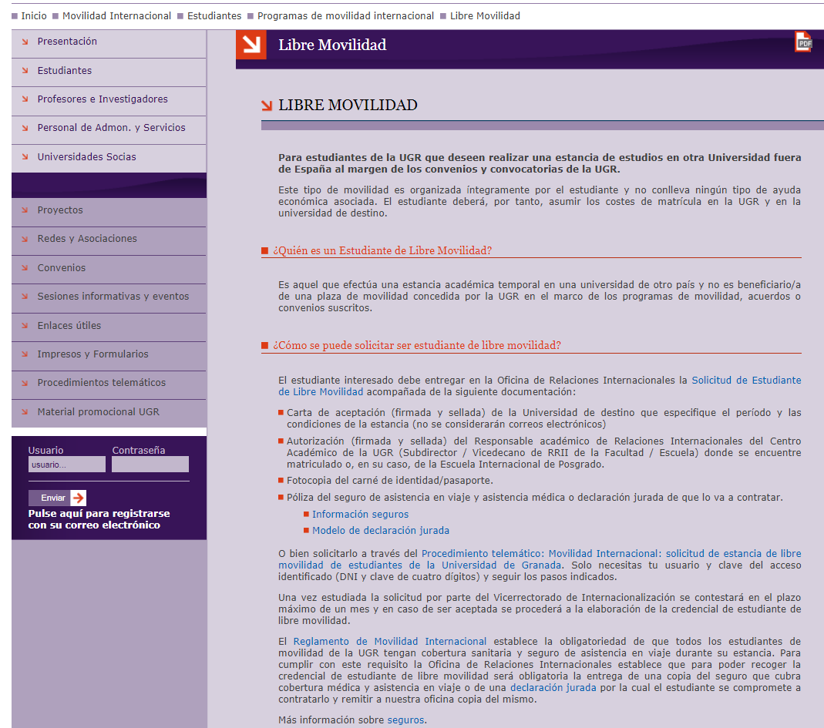

Slide 40
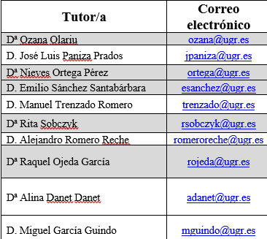
Tutores Docentes
Para el curso 2023/24 aún no se han asignado los tutores correspondientes a cada Universidad destino. Una vez se publique el listado de estudiantes seleccionados (marzo 2023) se informará a cada estudiante sobre quién es su tutor o tutora.
En este enlace publicaremos el listado actualizado de tutores cuando llegue el momento (febrero-marzo):
https://polisocio.ugr.es/sites/centros/polisocio/public/inline-files/tutores-docentes-out.pdf

Slide 41
GRACIAS
Equipo de Internacionalización de la Facultad de CC Políticas y Sociología:
Vicedecana de Internacionalización:
Dª Guadalupe Martínez Fuentes
Administración :
Dª Susana Fernández Alcázar
Dª Patricia Seglar Castilla

Slide 42
Oficina de Internacionalización
¡¡¡GRACIAS!!!
Atención Virtual
https://meet.google.com/bof-ammu-zpt
Atención presencial: de lunes a viernes de 12:00 a 14:00
E-mail: oriccps@ugr.es
Whatsapp: 608011763

Slide 43
¿Por qué debería interesarme internacionalizar mis estudios de Grado?
Para tomar conciencia y abrir mi aprendizaje hacia otros modos de ser, pensar y hacer.
Para ampliar mis fuentes habituales de conocimiento (literatura, cine, arte,…) más allá de nuestras fronteras.
Para entrar en contacto con personas de otros países: ¡¡En mi propia Facultad estudian más de 200 de esas personas!!
Para interesarme en aprender otros idiomas, otras maneras de entender el mundo.
Para acudir a eventos con presencia internacional, dentro y fuera de España: cursos de verano, formaciones gratuitas online, prácticas,…
PARA PODER REALIZAR UNA O VARIAS ESTANCIAS EN EL EXTRANJERO
Porque si hago 60 ECTS en una movilidad de 9 meses y además acredito un C1 de lengua extranjera o B2 en dos lenguas extranjeras tendré un Diploma que acreditará la Mención Internacional de la Universidad de Granada en estudios de Grado y Máster (art. 48 del Reglamento de Movilidad Internacional).

